Slide 1
第4章
信 道

Slide 2
本章内容:
第4章 信道
信道分类
信道模型
恒参/随参信道特性对信号传输的影响
信道噪声
信道容量

Slide 3
概 述
信道的定义与分类
狭义信道：
—传输媒质
有线信道
——明线、电缆、光纤
无线信道
——自由空间或大气层
无线信道举例：
地波传播、短波电离层反射、超短波或微波视距中继、卫星中继、散射及移动无线电信道
广义信道：
调制信道
——研究调制/解调问题
编码信道
——研究编码/译码问题

Slide 4
§4.1 无线信道
地球大气层的结构：
电离层
平流层
60 km
对流层
10 km
地 面
0 km
对流层：约 0 ~10 km
平流层：约 10~60 km
电离层：约60~400 km

Slide 5
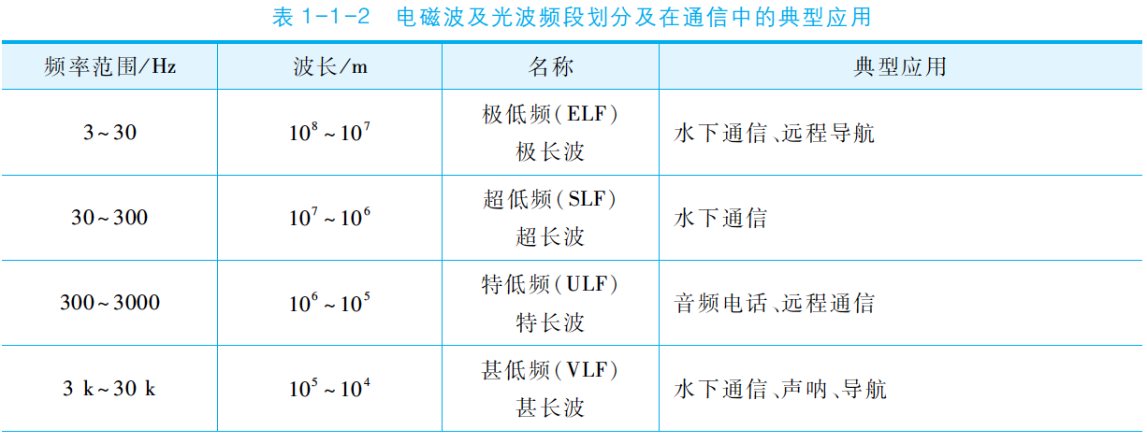
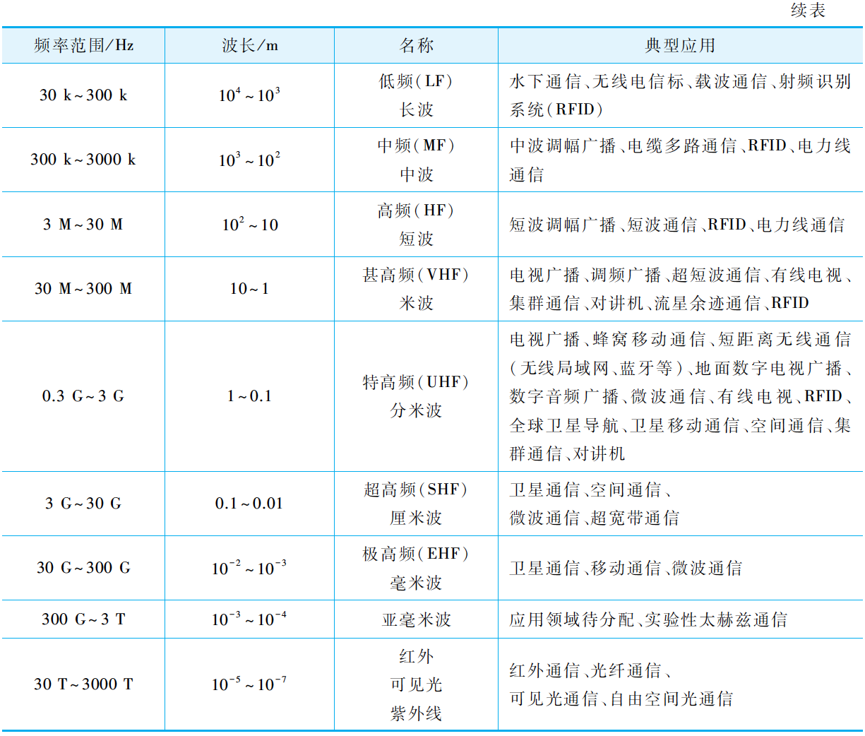
电磁波频段及典型应用
5

Slide 6
电磁波频段及典型应用

Slide 7
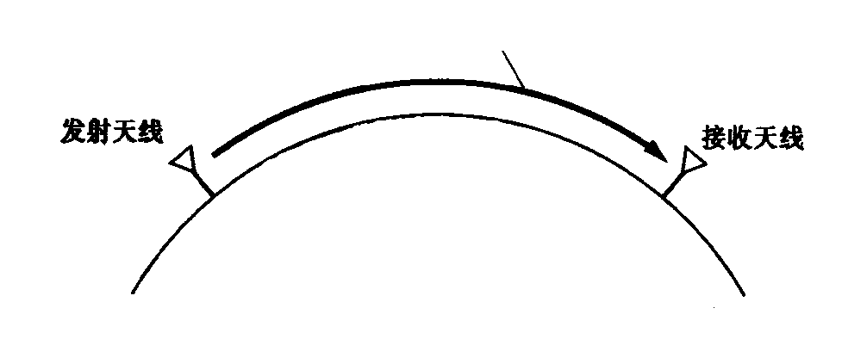
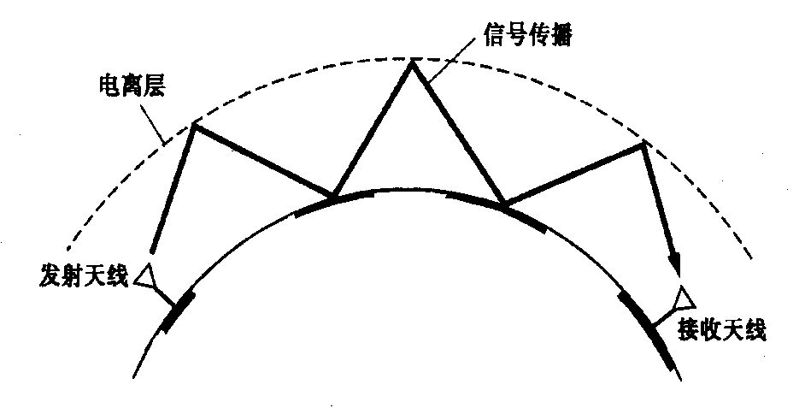
电磁波的传播方式：
无线信道
地波 ground- wave
频率： < 2 MHz
特性：有绕射能力
距离：数百或数千米
用于：AM广播
天波 sky- wave
频率：2~30 MHz
特性：被电离层反射
距离：< 4000 km（一跳）
用于：远程、短波通信
传播路径
地波传播方式
传播路径
天波传播方式
Notes:
电磁波的传播特性主要由其频率值来决定

Slide 8
视线传播 line-of-sight
无线信道
频率： > 30 MHz
特性：直线传播、穿透电离层
用途：卫星和外太空通信
超短波及微波通信
距离：与天线高度有关
传播途径
d
d
h
D
接收
天线
发射
天线
r
r
视线传播方式
例如
设收发天线的架设高度均为40 m，则最远通信距离为：
D = 44.7 km
D 为收发天线间距离(km)

Slide 9
Q&A
增大视线传播距离的其他途径？
微波中继（微波接力）
卫星中继（静止卫星、移动卫星）
平流层通信

Slide 10
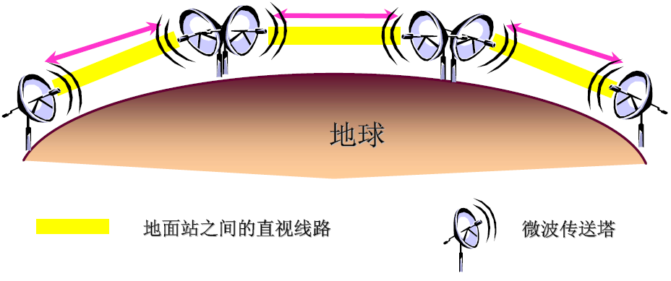
微波中继
无线信道
两点间传输距离30km ~ 50km
远距离通信时，
需建立多个中继站
优点：容量大、投资少、维护方便、传输质量稳定。
应用：远距离传输话音和电视信号。
Notes:
微波：300M--300 GHz的电磁波

Slide 11
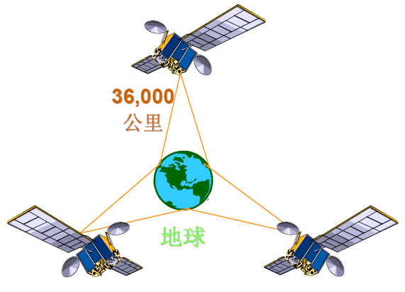
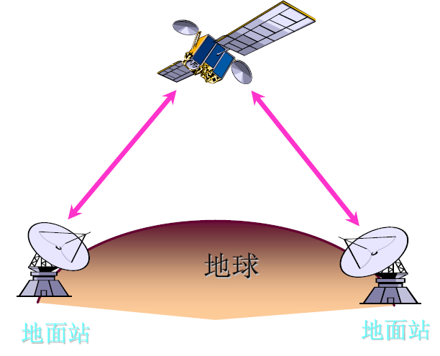
卫星中继
无线信道
优点：通信容量大，传输质量稳定, 传输距离远，覆盖区域广。缺点：传输时延大，信号衰减大， 造价高。

Slide 12
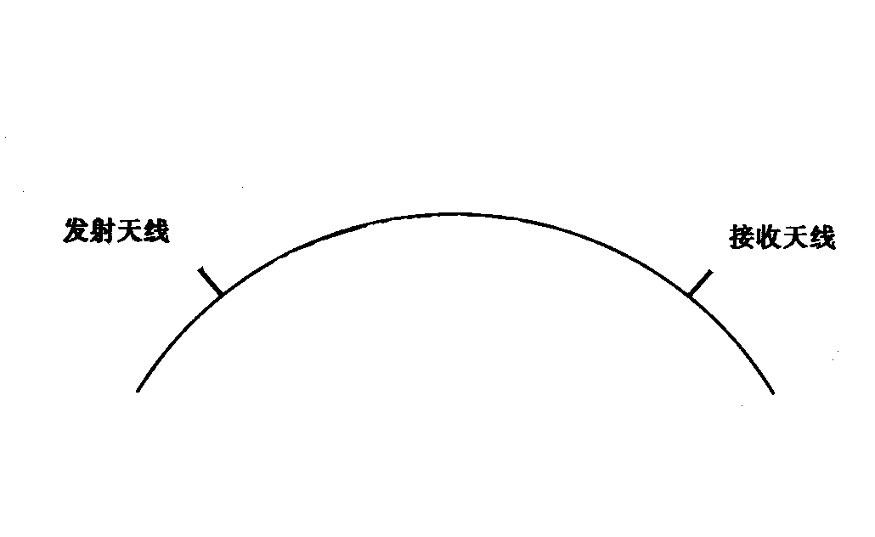
散射通信
无线信道
电离层散射
频率 ： 30 ~ 60 MHz
距离 ： 1000 km以上
有效散射区域
地球
对流层散射通信
对流层散射
频率：100 ~ 4000 MHz
距离： < 600 km
Notes:
电离层散射的机理 － 由电离层不均匀性引起
对流层散射的机理 － 由对流层不均匀性（湍流）引起

Slide 13
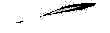
无线信道
流星余迹散射
流星余迹
特性: 高度80 ~ 120 km，长度15 ~ 40 km
存留时间：小于1秒至几分钟
频率: 30 ~ 100 MHz
距离: 1000 km以上
用途: 低速存储、高速突发、断续传输

Slide 14
§4.2 有线信道
明线
对称电缆
同轴电缆
光纤

Slide 15
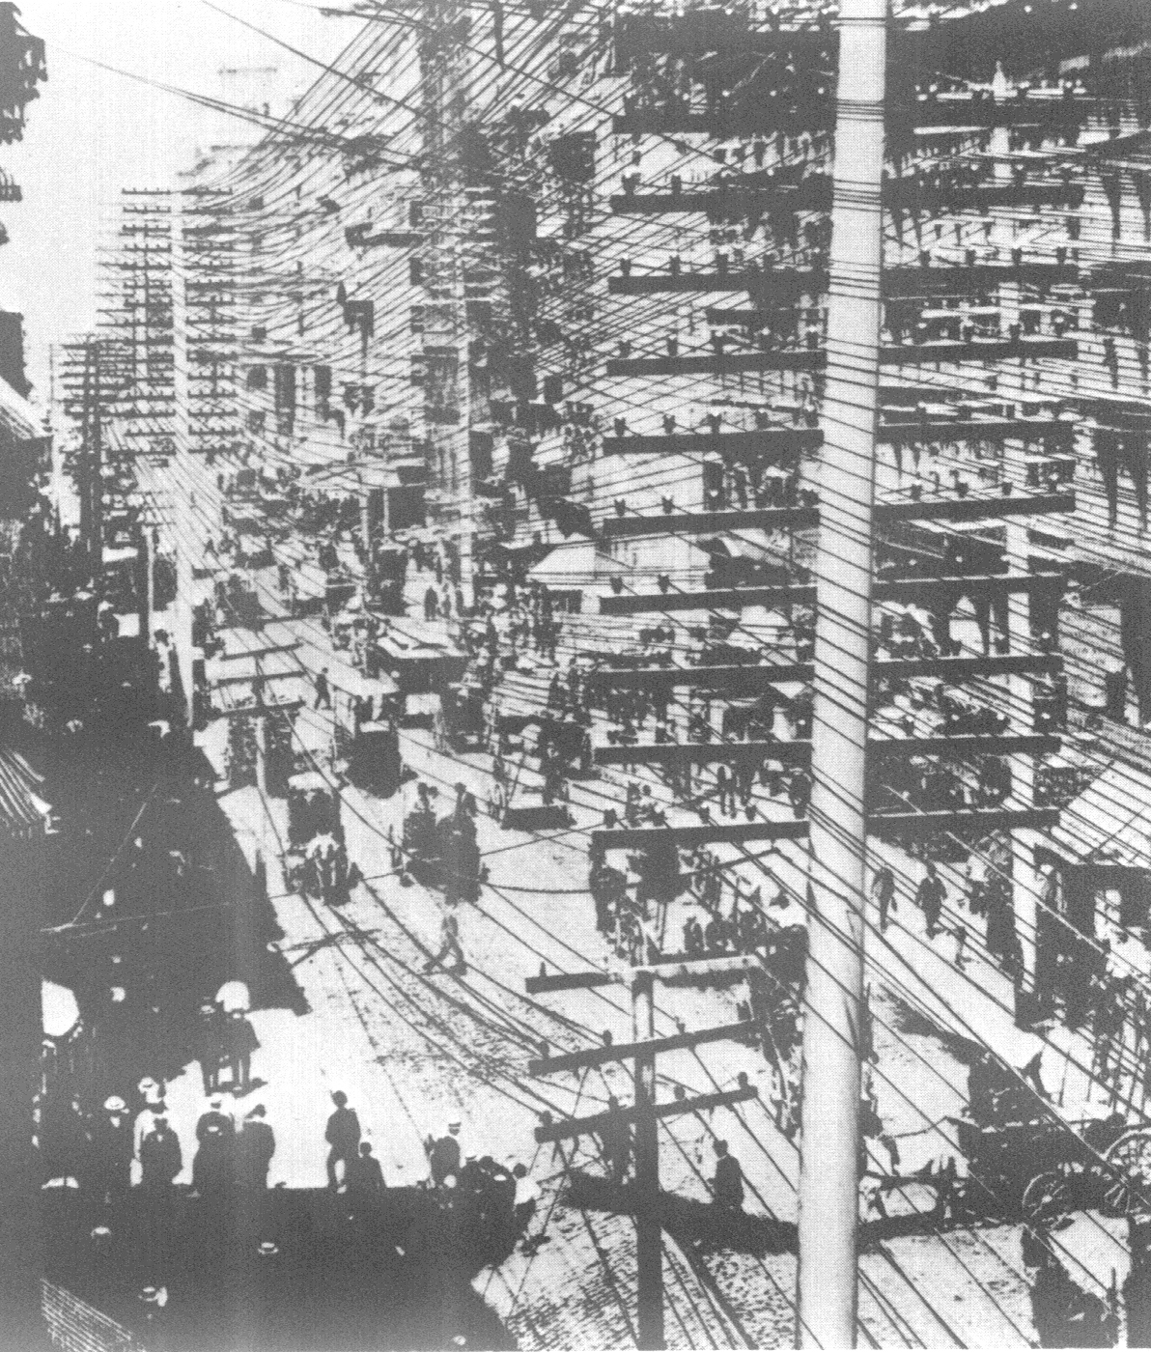
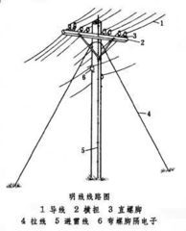
明线
1880年纽约街貌

Slide 16
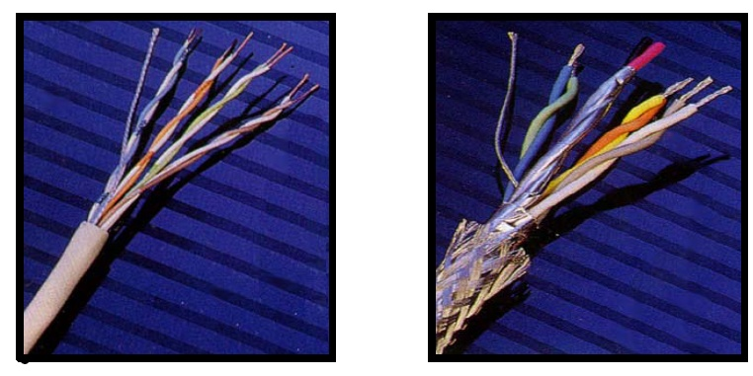
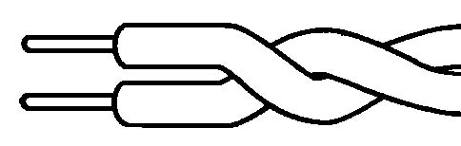
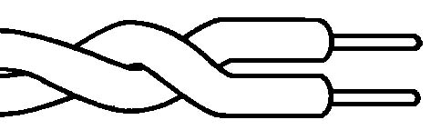
对称电缆
有线信道
导体
绝缘层
双绞线Twisted Rair
特点
每对呈扭绞状，以减
小各线对的相互干扰。
由 多 对
双绞线组成
非屏蔽双绞线(UTP)
（便宜、易弯曲、易安装）
缺点
传输衰减大/距离短，邻道间有串话干扰。
屏蔽双绞线(STP)
（可减少噪声干扰）
应用
电话线路、局域网及综合布线工程中的传输介质
Notes:
STP：每对加有金属箔屏蔽层（接地）
双绞线有多种规格，传输带宽在几十千赫至上百兆赫
应用：用作电话线路，传输语音和数据；是本地环路(如连接用户到电话机房的线路)
和局域网内及综合布线工程中的传输介质。

Slide 17
同轴电缆
有线信道
组成
由同轴的两个导体组成
内芯：金属导线
外导体：金属编织网
（相比双绞线）
优点
抗电磁干扰能力强
带宽更宽、速率更高
缺点
成本较高；
解决：用光缆代替（干线）

Slide 18
有线信道
基带同轴电缆：
50Ω，多用于数字基带传输
速率可达10Mb/s
传输距离<几千米
宽带（射频）同轴电缆：
75Ω，用于传输模拟信号
多用于有线电视（CATV）系统
传输距离可达几十千米
Notes:
利用FDM技术可在一条电缆中同时传多路信号；

Slide 19
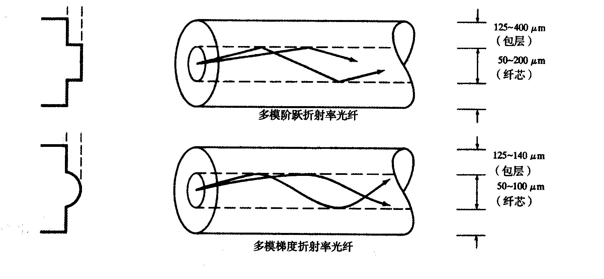
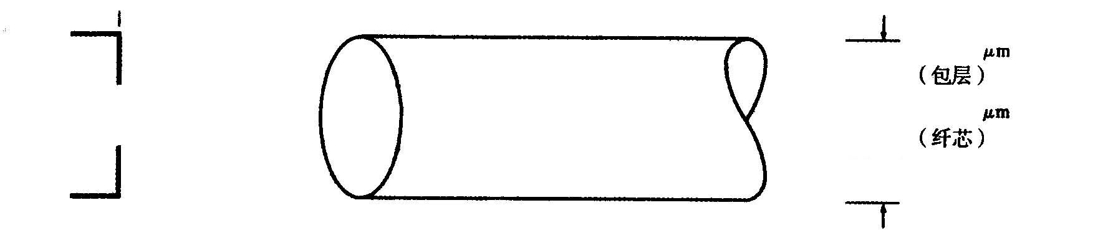
光纤
有线信道
结构：
纤芯
包层
按折射率分类：
阶跃型
梯度型
按模式分类：
多模光纤
单模光纤
单模阶跃折射率光纤
光纤结构示意图
Notes:
光纤是光导纤维的简称，是一种能传输光信号玻璃或塑胶纤维。
光纤：纤芯和包层构成的双层通信圆柱体，依靠光波承载信息。
光纤传输系统：光源、光纤线路和光电探测器。

Slide 20
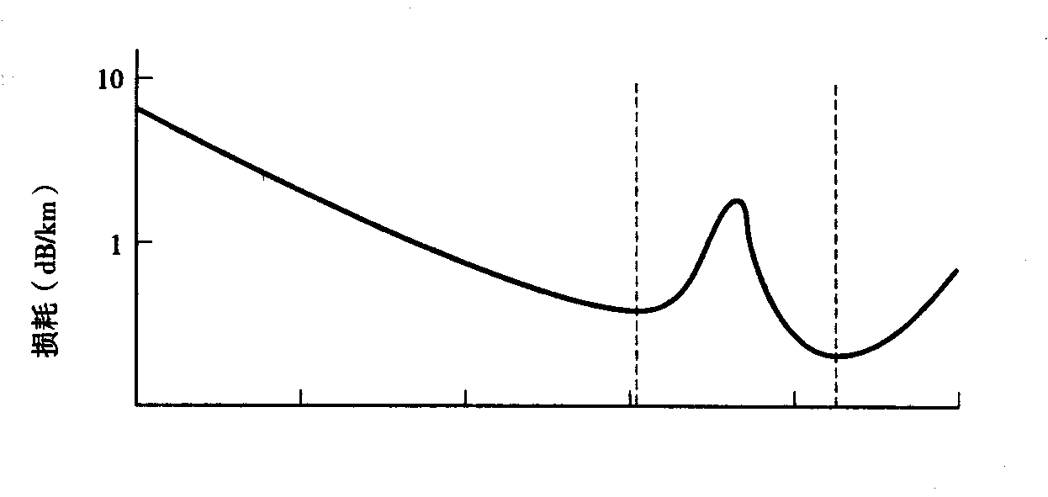
损耗与波长关系
1.31 μm
1.55 μm
0.7 0.9 1.1 1.3 1.5 1.7
光波波长（μm）
损耗最小点：1.31与1.55 μm

Slide 21
有线信道
优点
传输带宽宽、通信容量大；
传输衰减小，无中继传输距离远；
(< 0.2dB/km) （几百公里）
抗电磁干扰，传输质量好，防窃听，耐腐蚀；
体积小，重量轻，节省有色金属，环保。
缺点
易碎，接口昂贵，安装和维护需要专门技能。
应用
长途电话网、有线电视网等的主干线路中。
Notes:
能够提供远大于金属电缆（双绞线或同轴电缆）的传输带宽和通信容量(约30THz带宽/波段)；；传输衰减小，无中继传输距离远；抗电磁干扰，传输质量好；耐腐蚀（这一特点使其特别适用于沿海区域和海底跨洋远程通信）；不易被窃听，因而对军事通信和保密性强的商业通信极具吸引力；体积小和重量轻，这一特点使其在航空航天以及一些特殊应用领域具有重要的意义；节约有色金属，有利于环保。

Slide 22
§4.3 信道数学模型
信道模型的分类：
调制信道：发转换装置+媒质+收转换装置
编码信道：调制器+调制信道+解调器
调制信道
编码信道

Slide 23
4.3.1 调制信道模型
模型：
叠加有噪声的线性时变/时不变网络：
共性：
有一对（或多对）输入端和输出端
大多数信道都满足线性叠加原理
对信号有固定或时变的延迟和损耗
无信号输入时，仍可能有输出（噪声）

Slide 24
入出关系：
加性噪声
始终存在
反映信道
本身特性
乘性干扰
（共存共失）
调制信道对信号的影响程度取决 与 的特性。
Notes:
信道特性是一个很复杂的函数，它可能会使信号
产生包括各种线性或非线性的失真，延时和衰落等。

Slide 25
不同的物理信道具有不同的特性C(ω)
调制信道分为：
（根据信道的时变特性）
恒参信道
——特性基本不随时间变化
随参信道
——特性随时间随机快变化
加性高斯白噪声信道模型
C(ω)
= 常数（可取1）
Notes:
不同的物理信道具有不同的特性C(ω)，根据信道的时变特性，分为。。。
一种简单而常见的情况是C(f)为常数（通常可取1），简化。。。加性高斯白噪声信道,它是在通信系统分析和设计中最常用的信道模型。

Slide 26
4.3.2 编码信道模型
模型：
可用 转移概率来描述。
P(0 / 0)
二进制
无记忆
编码信道
模型
0
0
P(1/ 0)
发送端
接收端
P(0 / 1)
1
P(1 / 1)
1
P(0/0)
P(1/1)
正确
P(1/0)
P(0/1)
错误
+ = 1
+ = 1
Notes:
编码信道是一种数字信道或离散信道，其输入和输出都是离散信号。它对信号的影响反映为将输入数字序列变成另一种输出数字序列。由于信道噪声或其他因素的影响，将导致输出数字序列发生错误， 因此输入、输出数字序列之间的关系可以用一组转移概率来表征。

Slide 27
四进制
无记忆
编码信道
0
0
1
1
发送端
接收端
2
2
3
3

Slide 28
§4.4 信道特性对信号传输的影响
恒参信道
线性时不变系统
特点：传输特性随时间缓变或不变。
举例：各种有线信道、卫星信道…
1. 传输特性
幅频特性
相频特性
2. 无失真传输

Slide 29
恒参信道
无失真传输（理想恒参信道）特性曲线：
⇒
幅频特性
相频特性
群迟延特性

Slide 30
恒参信道
理想恒参信道的冲激响应:
若输入信号为s(t)，则理想恒参信道的输出：
固定的迟延
固定的衰减
—— 这种情况称为无失真传输

Slide 31
恒参信道
3. 失真 影响 措施
幅频失真：
影响
相频失真：
群迟延失真:
影响

Slide 32
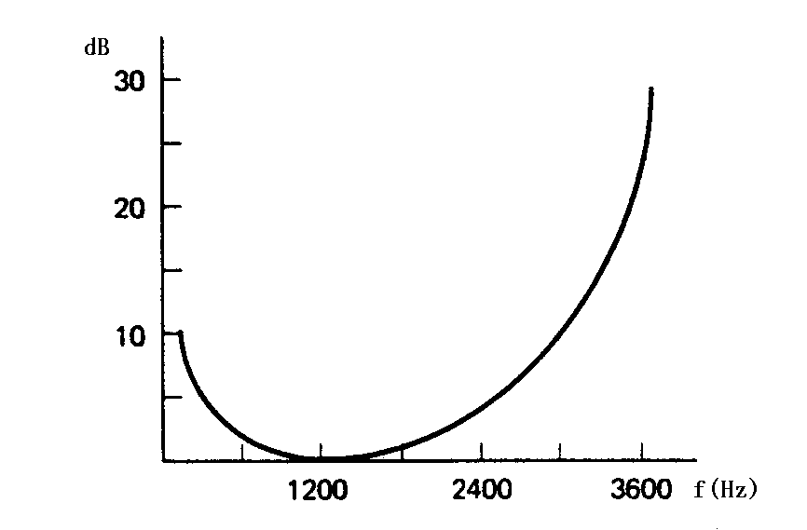
恒参信道
幅度衰减特性
典型音频电话信道:
相频特性
群迟延频率特性

Slide 33
随参信道 特性及其对信号传输的影响
指传输特性随时间随机快变的信道。
1. 随参信道举例
陆地移动信道
短波电离层反射信道
超短波流星余迹散射信道
超短波及微波对流层散射信道
超短波电离层散射
…

Slide 34
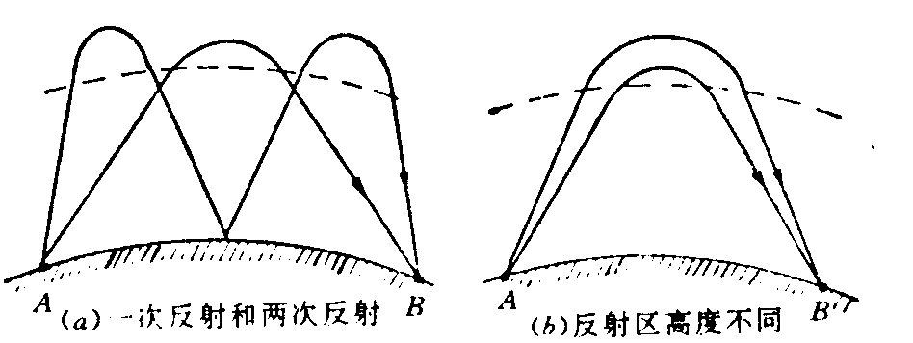
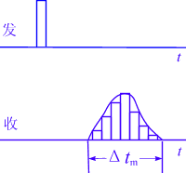
随参信道
2. 随参信道特性
衰减随时间变化
时延随时间变化
多径传播

Slide 35
3. 多径效应
— 多径传播的影响
幅度恒定
频率单一
设发送信号为
经过n条路径传播（各路径有时变的衰落和时延）
则接收信号为
第i条路径
接收信号振幅
传输时延
Notes:
并设信道有n条路径，各路径有时变的衰落和传输时延
且经过各条路径到达接收端的信号相互独立

Slide 36
多径效应
包络相位
随机缓变 的
窄带信号
同相 ~ 正交形式
包络 ~ 相位形式
瑞利
分布
均匀分布
根据概率论中心极限定理：当 n
足够大时，x(t)和y(t) 趋于正态分布。

Slide 37
多径衰落和频率弥散
发送信号
接收信号
波形
频谱
结论
多径传播使信号产生瑞利型衰落；
多径传播引起频率弥散。
快衰落 － 衰落周期和码元周期可以相比。
慢衰落 － 由传播条件引起的，起伏周期较长。

Slide 38
多径效应
我们更关心的问题：
多径传播
对于一个复杂信号 f (t) （实际情况）
的影响如何呢 ？
两径
多径

Slide 39
设两条路径的信道为
多径效应
f (t)
传输衰减均为 K
传输时延分别为τ₁和τ₂
f_{o}(t)
发射信号
接收信号
则接收信号为
τ =τ₂ -τ₁
相对时延差
f_{o}(t) = K f(t - τ₁) + K f(t -τ₂ )
信道传输函数
常数衰减因子
确定的传输时延因子
与信号频率ω有关的复因子

Slide 40
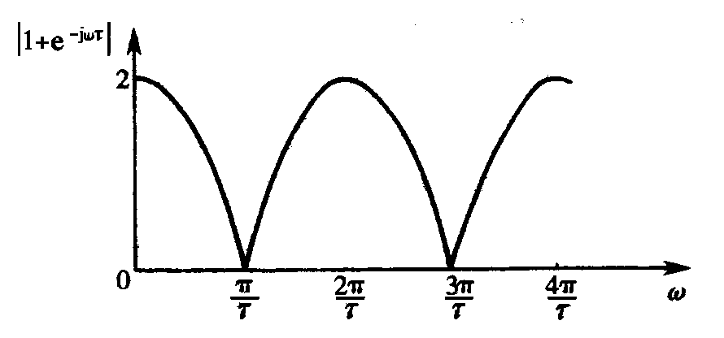
频率选择性衰落
信道幅频特性
信道对信号不同的频率成分，将有不同的衰减。
——频率选择性衰落
如何减小？
Notes:
频选衰落的含义： 信道对不同f 的信号分量的衰减大小不同，且随时间变化.

Slide 41
4. 减小频率选择性衰落的措施
信道相关带宽：
定义为相邻传输零点的频率间隔
△f
△f ＝1/τ
m
，工程经验公式：
B < △f
应使信号带宽
B ＝(1/3 ~ 1/5)△f
数字信号的码元宽度:
TB ＝(3 ~ 5)τ
→RB↓
m

Slide 42
例题：
某随参信道的最大多径时延差为3ms，为了避免发生选择性衰落，试估算该信道的相关带宽和在该信道上传输的数字信号码元的脉冲宽度。
解：信道的相关带宽为
根据工程经验，信号带宽为
故码元宽度为

Slide 43
归纳
随参信道特性
多径效应
衰减随时间变化
时延随时间变化
多径传播
瑞利型衰落
频率弥散
频率选择型衰落
减小衰落的措施
分集接收
扩频技术
OFDM等
Bs ＝(1/3 ~ 1/5)△f

Slide 44
§4.5 信道噪声
1. 何谓噪声
信道中存在的不需要的电信号。
它独立于信号始终存在，∴又称加性干扰。
它使信号失真，发生错码，限制传输速率。
2. 噪声类型
按
噪
声
来
源
人为噪声
自然噪声
内部噪声
（如热噪声）
Notes:
人类活动所产生的对通信造成干扰的各种噪声
自然界存在的各种电磁波源所产生的噪声
通信设备本身产生的各种噪声

Slide 45
热噪声：
来自一切电阻性元器件中电子的热运动。
均匀分布在 0～10¹² Hz 频率范围。
性质：高斯白噪声
热噪声电压有效值：
式中
k = 1.38 × 10⁻²³（J/K）－ 波兹曼常数
T － 热力学温度（ºK）
R － 阻值（Ω）
B － 带宽（Hz）

Slide 46
按噪声性质分类
 | 波形 | 频谱 | 举例
脉冲噪声 | 幅度大 窄脉冲 | 很宽 | 电火花
窄带噪声 | 连续正弦波 | 窄 单一频率 | 相邻电台的干扰
起伏噪声 | 随机噪声 | 很宽 | 电子设备中的 热噪声
起伏噪声可看作高斯白噪声。

Slide 47
归纳
信道加性噪声n(t) :
代表：起伏噪声（热噪声等）
性质：高斯白噪声
n(t) → BPF→ 窄带高斯噪声

Slide 48
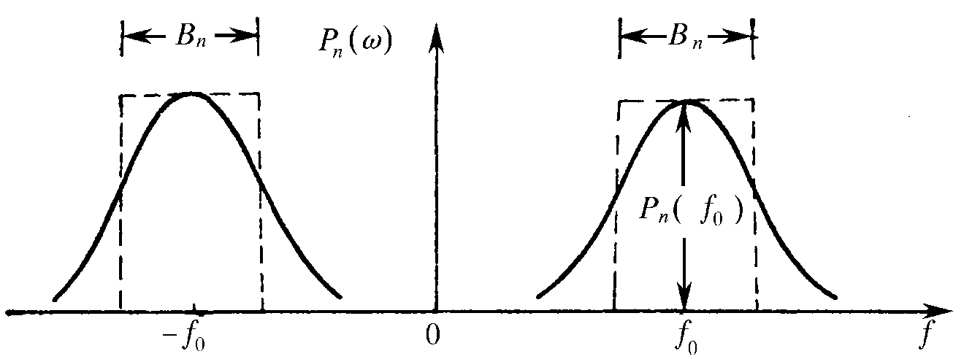
窄带高斯噪声 :
噪声等效带宽
P_{n}(f)
接收
滤波器
特性
功率谱：
P_{n} (f₀)
噪声等效带宽：
平均功率：
物理
意义
通过宽度为Bn的矩形滤波器的噪声功率
= 通过实际接收滤波器的噪声功率。

Slide 49
§4.6 信道容量
信道能够无差错传输时的最大平均信息速率。
4.6.1 离散信道容量
（1）信源发送的平均信息量（熵）
式中，P(x_{i}) ‒发送符号x_{i}的概率（i=1,2,3,⋯,n）
（2）因信道噪声而损失的平均信息量
式中，P(y_{j}) ‒收到y_{j}的概率（j=1,2,3,⋯,m）；
P(x_{i}/y_{j}) ‒收到y_{j}后判断发送的是x_{i}的转移概率

Slide 50
（3）信息传输速率R ——信道每秒传输的平均信息量
r ‒信道每秒传输的符号数（符号速率）
[H(x) – H(x/y)] ‒是接收端得到的平均信息量
（4）信道容量C_{t}
——最大信息传输速率：对一切可能的信源概率分布，求R的最大值：
等价式：
含义：每个符号能够传输的最大平均信息量

Slide 51
例题：
设信源由两种符号“0”和“1”组成，符号传输速率为1000符号/秒，且这两种符号的出现概率相等，均等于1/2。信道为对称信道，其传输的符号错误概率为1/128。试画出此信道模型，并求此信道的容量C和Ct。
解：
P(0/0) = 127/128
0
0
发送端
接收端
P(0/1) = 1/128
P(1/0) = 1/128
P(1/1) = 127/128
1
1
对称信道模型

Slide 52
此信源的平均信息量（熵）：
（比特/符号）
条件信息量:
现在 P(x₁ / y₁) = P(x₂ / y₂) = 127/128，
P(x₁ / y₂) = P(x₂ / y₁) = 1/128，
并且考虑到P(y₁) +P(y₂) = 1，所以上式可以改写为

Slide 53
H(x) – H(x / y) = 1 – 0.065 = 0.935 （比特 / 符号）
信道的容量C等于：
（比特 / 符号）
信道容量C_{t}等于：

Slide 54
4.6.2 连续信道容量
由香农信息论可证，白噪声背景下的连续信道容量为:
——香农公式
等价式：
S － 信号平均功率（W）；B － 带宽（Hz）
n₀ －噪声单边功率谱密度；N = n₀B －噪声功率（W）

Slide 55
含义：
当信号和信道噪声的平均功率给定时，在具有一定频带宽度的信道上，理论上单位时间内可能传输的信息量的极限数值。
意义：
若 R_{b}≦ C ，则总能找到一种信道编码方式，实现无差错传输；若传输速率大于信道容量，则不可能实现无差错传输。

Slide 56
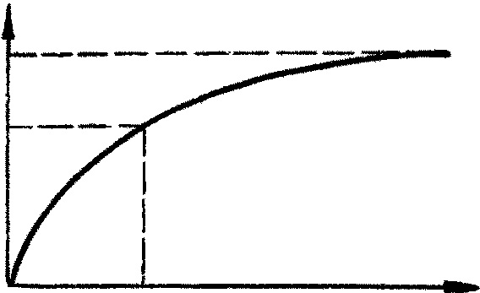
C
1.44(S/n₀)
S/n₀
S/n₀
B
信道容量和带宽关系
结论：
信道容量 C依赖于 B、S 和 n₀
增大 S 可增加 C，若S → ∞，则C→ ∞；
减小 n₀ 可增加 C，若n₀ → 0，则C→ ∞；
增大 B 可增加 C，但不能使 C无限制增大。
当 B→ ∞ 时，C 将趋向一个定值：
Notes:
香农公式给出了通信系统所能达到的极限信息传输速率，但是，香农公式只证明了理想通信系统的“存在性”，却没有指出这种通信系统的实现方法。

Slide 57
应用：
C一定时，信道带宽B、信噪比S/N、传输时间t 三者之间可以互相转换。
增加B，可以换取S/N的降低；反之亦然。
若S/N不变，增加B，可以换取 t 的减少。
【例如】
Notes:
香农公式给出了通信系统所能达到的极限信息传输速率，但是，香农公式只证明了理想通信系统的“存在性”，却没有指出这种通信系统的实现方法。

Slide 58
例题：
图片传输。每幅含2.25×10⁶个像素，每个像素有12个亮度电平，它们等概独立出现。线路传输条件为：B=3KHz，S/N=30dB，求传输图片所需的最小时间。
解：
每个像素的信息量
一幅图片的信息量
30dB

Slide 59
作业
习题：
4-4
4-6
4-7
4-8

